Slide 1
Instituto Centroamericano de Administración Pública (ICAP) Doctorado en Gestión Pública y Ciencias Empresariales IX Promoción Costa Rica
Curso Comercio Internacional y Logística
Sesión 3 Bases analíticas del comercio internacional
Bibliografía:
Daniels & Radebaugh, 2010, Cap. 6; : Kerr, W., & Perdikis, N. (2014) Díaz 2009.
Profesor Rafael A. Díaz Porras

Slide 2
Objetivos de la sesión
Entender la importancia de las teorías del comercio para fundamentar estrategias y políticas
Analizar conceptos clave: ventajas comparativas, ventajas competitivas
Distinguir las teorías de comercio y las políticas estrategias que prescriben

Slide 3
Comercio internacional y teoría económica
Bibliografía: Kerr, W., & Perdikis, N. (2014). A Guide to the Global Business Environment. Estados Unidos: Edward Elgar Publishing Limited.

Slide 4
Qué aportan las teorías de comercio internacional al estudio de los negocios internacionales? (Kerr &Perdikis Cap 2)
Teorías del comercio
Tienen la reputación de ser muy abstractas
Sin embargo son importantes en los negocios internacionales
Es apreciable su influencia en las actitudes gubernamentales
Las conclusiones de algunas de las teorías dan soporte muchas iniciativas políticas internacionales, políticas comerciales y las posiciones de actores
El insumo que proveen a la gente de negocios es que la política comercial puede ser mejor si estos están mejor informados
Desde fuera de la disciplina económica se consideran rigurosas pero no útiles para resolver en el mundo real

Slide 5
¿Qué determina la competitividad?
Las diferencias comerciales entre países están determinadas por su competitividad en la producción de bienes,
lo cual está determinado por la productividad de los insumos utilizados en la producción proceso.
Las teorías comerciales tratan de explicar cómo esta competitividad se produce.
Clarifiquemos ámbitos: ventaja comparativa: el país;
Ventaja competitiva: la empresa

Slide 6
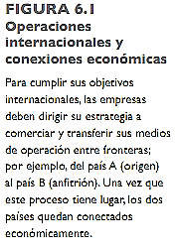
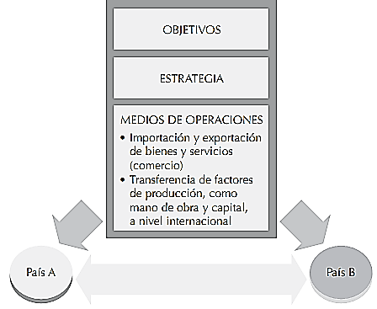
INTRODUCCIÓN Daniels & Radebaugh, 2010, Cap. 6
La teoría de comercio ayuda a los gerentes y autoridades gubernamentales a centrarse en estas preguntas:
¿Qué productos debemos importar y exportar?
¿Cuánto debemos comerciar?
¿Con quiénes debemos comerciar?

Slide 7
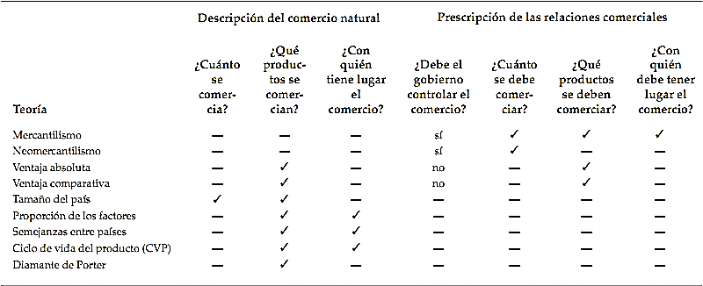
TEORÍAS DE LAS PAUTAS DE COMERCIO

Slide 8
TEORÍAS INTERVENCIONISTAS
MERCANTILISMO
Neo mercantilismo
Los países que tratan de operar con balanzas comerciales favorables con el propósito de lograr algún objetivo social o político.
Por ejemplo, alcanzar el pleno empleo estableciendo políticas económicas para producir por arriba de la demanda interna para enviar el excedente al extranjero.
O mantener influencia política enviando más mercancías a alguna zona de la que recibe de ella. Ejemplo gobiernos que otorgan ayuda o préstamos a gobiernos extranjeros a cambio de que les compren su producción excedente.
Sostiene que la riqueza de un país se mide por sus tenencias de “tesoro”,, era sinónimo de oro.
Constituyó el fundamento del pensamiento económico de alrededor de 1500 a 1800.
Los países deben exportar más de lo que importan y,
si tienen éxito, recibirán oro de los países que operan con déficit

Slide 9
TEORÍAS DE LIBRE COMERCIO

Slide 10
TEORÍA DE LA VENTAJA ABSOLUTA
Smith
Si el comercio no estuviera restringido, cada país se especializaría en los productos que le dieran una ventaja competitiva.
Los recursos de cada país se desplazarían a las industrias eficientes porque el país no competiría en las ineficientes.
Por medio de la especialización, los países podrían aumentar su eficiencia debido a :
La mano de obra adquiriría mayor destreza mediante la repetición de las tareas.
Los trabajadores no perderían tiempo en cambiar de la producción de un tipo de producto a otro.
Las largas series de producción proporcionarían incentivos para el desarrollo de métodos de trabajo más eficaces.
Según Adam Smith, la riqueza de un país se basa en los bienes y servicios disponibles en lugar de en el oro.
Ventaja natural
ventaja natural para elaborar un producto debido a sus condiciones climatológicas, el acceso a ciertos recursos naturales o la disponibilidad de determinadas fuerzas laborales.
Ventaja adquirida
Los países que producen bienes manufacturados y servicios de manera competitiva tienen una ventaja adquirida, generalmente en la tecnología del producto o del proceso

Slide 11
ADAM SMITH Y LA VENTAJA ABSOLUTA (Chacholiades, 1992, cap.2)
Frente a los mercantilistas levanta la diferencia conceptual entre atesoramiento y riqueza.
El comercio aporta riqueza a un país a partir del principio de especialización, por lo tanto es partidario de la no interferencia al comercio.
La especialización se da a partir del principio de ventaja absoluta.
En un modelo de dos países que producen 2 bienes homogéneos con diferentes productividades, resulta beneficioso para ambos especializarse en la producción del bien en que son más productivos

Slide 12
Ventaja absoluta (Kerr &Perdikis Cap 2)
Proposición de Adam Smith:
Si dos naciones voluntariamente negocian entre si, ambos deben ganar si cada país se especializa en la producción del bien en el que tenía una ventaja absoluta y intercambia por la mercancía en la que tenía una desventaja absoluta.

Slide 13
TEORÍA DE LA VENTAJA COMPARATIVA
Enfoque valor trabajo:
diferencias entre países por diferencias de productividad del trabajo.
David Ricardo analizó esta pregunta:
“¿Qué sucede cuando un país puede producir todos los productos con ventaja absoluta?”,
Respuesta: la teoría de la ventaja comparativa.
Puede haber ganancias de eficiencia globales del comercio si:
un país se especializa en aquellos productos que puede producir con mayor eficiencia que otros productos,
sin importar si otros países pueden producir los mismos pro- ductos en forma aún más eficiente.

Slide 14
DAVID RICARDO Y LA TEORIA DE LA VENTAJA COMPARATIVA (Chacholiades, 1992, cap.2)
Para ello utilizó el ejemplo de comercio entre Inglaterra y Portugal, suponiendo que no hay economías de escala.

Slide 15
Ejemplo ventaja comparativa
Costos comparativos
Portugal tiene ventaja absoluta en los dos bienes
Portugal tiene ventaja comparativa en vino, Inglaterra en tela
En Inglaterra el vino es más caro que en Portugal (se requieren más horas de trabajo):
1v/ t = 1,2
En Portugal:
1 v/t = .89
El comercio se da si Portugal puede obtener más tela por unidad de vino e Inglaterra obtenga más vino por unidad de tela. En ese sentido a ambos les conviene especializarse en los bienes con ventaja comparativa.
Adicionalmente, se presentan ganancias del comercio en el sentido de que ambos países pueden consumir más de ambos bienes después del comercio.

Slide 16
TEORÍA DE LA VENTAJA COMPARATIVA
Las ganancias provenientes del comercio se darán incluso en un país que tiene ventaja absoluta en todos los productos, porque el país debe renunciar a la producción menos eficiente para elaborar la producción más eficiente
No hay que confundir la ventaja comparativa con la ventaja absoluta
La teoría de la ventaja comparativa es aceptada por la mayoría de los economistas e influye en el fomento de las Políticas que permiten un comercio más libre.
No obstante, muchos diseñadores de políticas gubernamentales, periodistas, gerentes y trabajadores confunden la ventaja comparativa con la ventaja absoluta y no entienden cómo un país puede tener en forma simultánea una ventaja comparativa y una desventaja absoluta en la producción de determinado producto.
Este malentendido ayuda a explicar por qué los gerentes enfrentan políticas comerciales inciertas establecidas por los gobiernos que afectan su decisión en cuanto al sitio para localizar su producción.

Slide 17
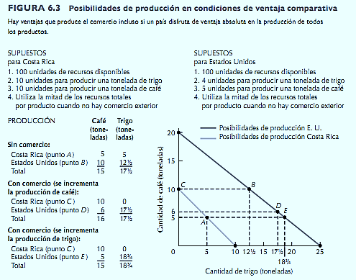

Slide 18
¿Qué tipos de productos comercia un país?
Teoría de las proporciones de los factores: Heckscher y Ohlin
se basa en los factores de producción de los países: tierra, mano de obra y capital (fondos para invertir en fábricas y equipo).
Las diferencias entre las dotaciones de mano de obra de cada país en comparación con sus dotaciones de tierra o capital, explicaban las diferencias en el costo de producción
Según la teoría de las proporciones de los factores, los factores que existen en abundancia relativa son más baratos que los factores en escasez relativa.

Slide 19
DOTACIÓN DE FACTORES
País | Trabajo | Capital (L) | Intensidad factores
A | LA | KA | LA/KA
B | LB | KB | LB/KB
A INTENSIVO EN TRABAJO | LA/KA > LB/KB | B INTENSIVO EN CAPITAL | KA/LA < KB/LB

Slide 20
Teorema Heckshcher - Ohlin
Primer postulado
Un país exportará la mercancía que utiliza con relativa intensidad del factor de producción con abundancia relativa; e importará el bien que utiliza con relativa intensidad el factor de la producción con escasez relativa
Segundo postulado
En equilibrio, cuando los dos países enfrentan los mismos precios relativos (y absolutos) de los bienes, tienen la misma tecnología y con rendimientos constantes a escala, los costos relativos (y absolutos) se igualarán. La única manera en que esto puede ocurrir en si se igualan los precios de los factores
Teorema Stolper - Samuelson
Con pleno empleo antes y después del comercio, el aumento del precio del factor abundante y el descenso del precio del factor escaso generados por el comercio hacen que suban los ingresos reales de los dueños del factor abundante y que caigan los ingresos reales de los dueños del factor escaso

Slide 21
Ventaja del comercio: se puede consumir más allá de las posibilidades de producción
Cantidad Alimentos
AREA CONSUMO CON COMERCIO
Precios antes comercio
P = C
P
Precios después comercio
Cantidad Manufacturas

Slide 22
Posibilidades explicativas
Parece explicar:
Mano de obra y tierra
Sitios de manufactura
Capital, salarios de la mano de obra y especialización
Tecnología de proceso
Limitantes: sus supuestos
Los factores de producción no son homogéneos, en especial la mano de obra.
Tecnología de proceso el mismo producto puede producirse por medio de diferentes métodos; por ejemplo, dependiendo del costo de cada una. con mano de obra o capital
Tecnología de producto: los productos nuevos suelen originarse en los países desarrollados, con base en ventajas adquiridas

Slide 23
TEORÍAS DE ESPECIALIZACIÓN: ALGUNOS SUPUESTOS Y LIMITACIONES
Pleno empleo
No es un supuesto válido de las ventajas absoluta y comparativa
Eficiencia económica
Los objetivos de los países pueden no limitarse a la
eficiencia económica.
División de ganancias
Aunque la especialización proporciona beneficios potenciales a todos los países que comercian, el análisis anterior no indica cómo los países dividirán la producción aumentada.
Dos países, dos productos
Los economistas han aplicado el mismo razonamiento para demostrar las ventajas de la eficiencia en las relaciones comerciales entre múltiples países con múltiples productos.
Servicios
Las teorías de la ventaja absoluta y comparativa tienen que ver más con productos que con servicios.
Redes de producción
Ambas teorías se ocupan del intercambio de un producto por otro. Cada vez más se observan divisiones por componente y función: red de la cadena de valor de una empresa.

Slide 24
MOVIMIENTOS INTERNACIONALES DE LOS FACTORES
Bibliografía: A/F, Cap. 12
Rafael A. Díaz Porras

Slide 25
Movimientos internacionales de capital
Pasamos del análisis del comercio al de los flujos financieros
Se ha supuesto que los factores de producción son móviles en el país, no internacionalmente
Inversión extranjera directa
Empresas multinacionales: control de producción
Inversión de cartera:
No significan posesión ni control

Slide 26
Razones del movimiento internacional de capital
Respuesta a mercados grandes y en crecimiento
El país receptor tiene gustos y preferencias de nivel ingresos altos (ciclo de vida del producto)
Aprovechar depósitos minerales y acceso a materias primas
Aranceles o barreras arancelarias
Bajos salarios relativos en el país receptor
Razones defensivas de protección de mercados
Diversificación de riesgos
Superar a las empresas del país receptor

Slide 27
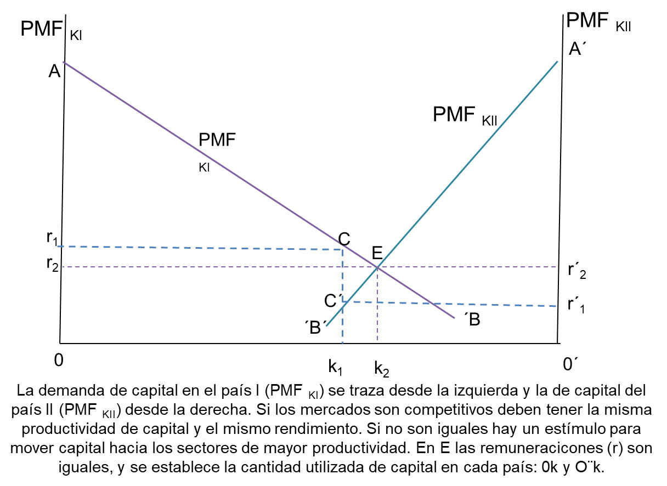
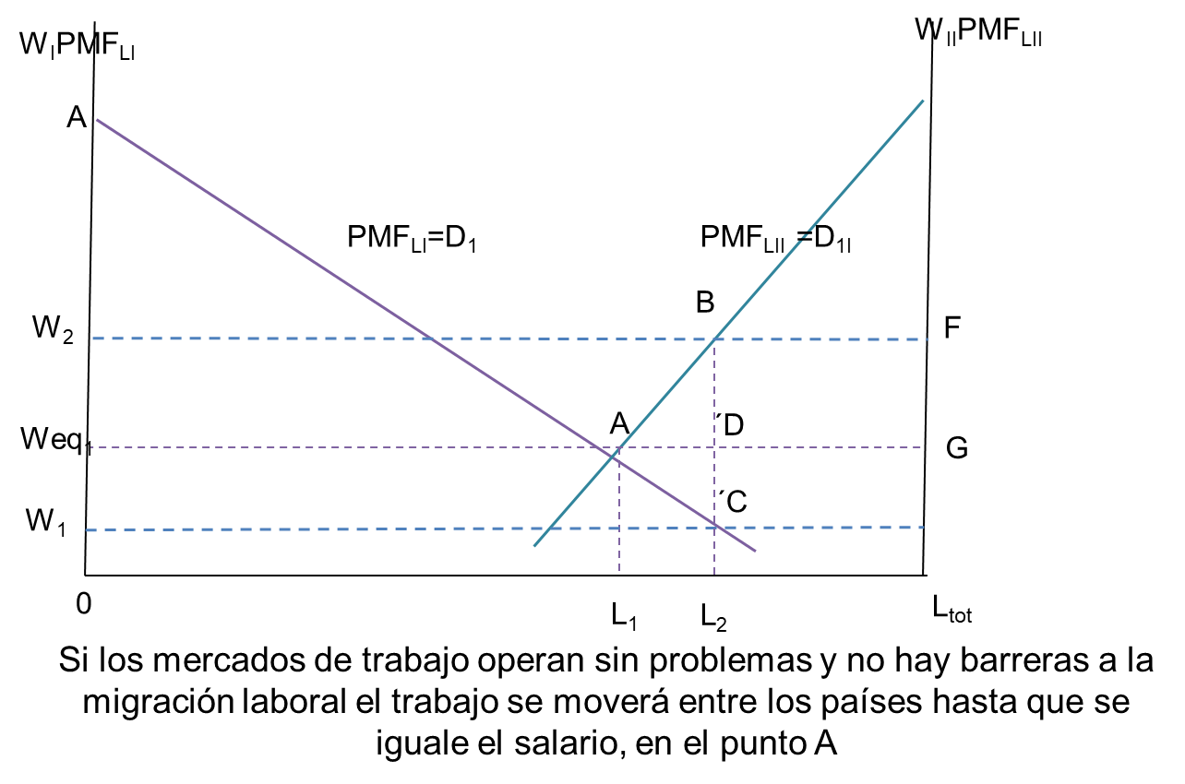
Equilibrio en el mercado de capital
Movilidad laboral entre países

Slide 28
Externalización
Actividades ordenadas según el momento en la producción
Inicio
Final
I+D
Producción y componentes
Montaje
Mercadotecnia y ventas
Actividades ordenadas según el ratio de trabajo cualificado en relación con el trabajo no cualificado
No Cualificado
Cualificado
Montaje
Producción y componentes
Mercadotecnia y ventas
I+D
Feenstra, R.C. y Taylor, A.M. 2011. Capítulo 7 Externalización de bienes y servicios, Comercio Internacional.Editorial Reverté, Buenos Aires.

Slide 29
A
B
Hecho en el extranjero
Hecho en nuestro país
No Cualificado
Cualificado
Montaje
Producción y componentes
Mercadotecnia y ventas
I+D
Externalización de actividades en la cadena de valor:
si disminuyen los costes de capital o de comercio extranjero y la empresa de nuestro país le resultará rentable externalizar más actividades.
Se desplaza la línea divisioria entre nuestro país y el extranjero entre A y B.

Slide 30
Alternativas a la teoría comercial neoclásica

Slide 31
La paradoja de Leontief
Examinando las pautas comerciales de los Estados Unidos, que se consideraba rico en capital, Leontief (1953) descubrió que sus exportaciones eran de hecho intensivas en mano de obra, mientras que sus importaciones eran de capital intensivo. Este resultado paradójico también se encontró para otros países.

Slide 32
TEORÍAS SOBRE PAUTAS DEL COMERCIO

Slide 33
¿Cuánto comercia un país?
Teoría del tamaño del país
Tamaño de la economía
Los países grandes por lo general dependen menos del comercio que los países pequeños
Más allá de las dimensiones de superficie, los países se pueden comparar en su tamaño económico.
La cantidad de absoluta de comercio es un criterio de comparación

Slide 34
Economías de escala
Los modelos de la ventaja comparativa
partían del supuesto de rendimiento constantes a escala. (2x1:2)
Sin embargo,
muchas industrias se caracterizan por tener economías de escala (o rendimientos crecientes)
la producción es más eficiente cuanto mayor es la escala a la que se lleva a cabo.
la duplicación de los factores de producción de una industria provoca que la producción aumente más del doble.
El comercio internacional desempeña un papel crucial:
posibilita que cada país produzca un restringido rango de bienes
y consiga aprovecharlas economías de escala sin sacrificar la variedad en el consumo.
Krugman, P. y Obstfeld , M. (2006). “Economía Internacional”, Capítulo 6, Cuarta Edición, Mc Graw Hill. Krugman, P. y Obstfeld , M. (2006). “Economía Internacional”, Sétima Edición, Mc Graw Hill.

Slide 35
Tipos de comercio
Krugman, P. y Obstfeld , M. (2006). “Economía Internacional”, Capítulo 6, Sétima Edición, Mc Graw Hill.

Slide 36
Si las manufacturas no fueran un sector de producto diferenciado,
Debido a que nuestro país es capital-abundante y las manufacturas capital-intensivas,
La longitud de las flechas indica el valor del comercio en cada dirección;
Nuestro país exportaría manufacturas por el mismo valor que los alimentos que importaría.
nuestro país tendría una mayor oferta relativa de manufacturas y, por tanto, exportaría manufacturas e importaría alimentos.
Nuestro país
(capital abundante)
Manufacturas
Alimentos
Extranjero
(trabajo abundante)
Figura 6-6. EL COMERCIO EN UN MUNDO SIN RENDIMIENTO CRECIENTE
En un mundo sin economías de escala habría un simple intercambio de manufacturas por alimentos.

Slide 37
Si las manufacturas son un sector de competencia monopolística (los productos de cada empresa se diferencian de las de las demás),
nuestro país será aún un exportador neto de manufacturas e importador de alimentos,
sin embargo, las empresas extranjeras del sector manufacturero producirán productos diferentes de las empresas nacionales.
Puesto que algunos consumidores nacionales preferirían variedades extranjeras, nuestro país, aunque tenga superávit en el comercio de las manufacturas, importará además de exportar en dicha industria.
Si el sector manufacturero es de competencia monopolística, el patrón de comercio será parecido a la de la figura 6-7.
Nuestro país
(capital abundante)
Manufacturas
Alimentos
Comercio Inter industrial
Comercio Intra industrial
Extranjero
(trabajo abundante)
Figura 6-7. El comercio con rendimientos crecientes y competencia monopolística
Si las manufacturas son una industria de competencia monopolística, nuestro país y el extranjero producirán productos diferenciados. Como consecuencia, incluso si nuestro país es exportador neto de bienes manufacturados, importará, además de exportar, manufacturas, dando origen al comercio intraindustrial.

Slide 38
Patrón de comercio
El comercio Interindustrial refleja la ventaja comparativa.
El patrón de comercio Interindustrial es que nuestro país, el país capital-abundante, es exportador neto de manufacturas, capital-intensivas e importador neto de alimentos, trabajo-intensivo.
Por tanto, la ventaja comparativa continúa explicando una gran parte del comercio.
El comercio intraindustrial no refleja ventaja comparativa.
Aunque los países tengan una misma relación capital-trabajo global, sus empresas continuarán produciendo productos diferenciados y la demanda de los consumidores de productos producidos en el extranjero continuará generando comercio intraindustrial.
Son las economías de escala las que impiden que cada país produzca el rango completo de productos por sí mismo; así pues, las economías de escala pueden llegar a constituir un origen independiente del comercio internacional.

Slide 39
El patrón de comercio intraindustrial es en sí mismo impredecible.
La importancia del comercio intraindustrial e Interindustrial depende de lo similares que son los países.
Los países producirán diferentes productos. La historia y las casualidades determinan los detalles del patrón de comercio,
El componente impredecible del patrón de
comercio es una característica inevitable de un mundo en el que las economías de escala son importantes.
Si nuestro país y el resto del mundo son similares en sus relaciones capital- trabajo habrá poco comercio Interindustrial, y el comercio intraindustrial, basado en este caso las economías de escala, será dominante.
Por otro lado, si las relaciones capital- trabajo son muy diferentes, Por ejemplo se especializa en la producción de alimentos,
Obsérvese, sin embargo, que esta predictibilidad no es total.
no habrá comercio intraindustrial basado en economías de escala.
El patrón de comercio Interindustrial entre las manufacturas y los alimentos está determinado por los diferentes subyacentes entre países.
Todo el comercio estará basado en la ventaja comparativa.

Slide 40
Importancia del comercio intra industria
Ganancias adicionales del comercio internacional que superan a las de la ventaja comparativa: permite a los países beneficiarse de mercados más grandes.
Al producir un menor número de variedades, un país puede producir cada una a mayor escala, con mayor productividad y costes más bajos.
Al mismo tiempo, los consumidores se benefician del aumento de la gama de la que elegir.

Slide 41
Pros y contras
En los modelos analizados anteriormente, el comercio producía todos sus efectos a través de las variaciones de los precios relativos, que, a su vez, tienen importantes efectos sobre la distribución de la renta.
Sin embargo, si el comercio intra industrial es la fuente dominante de ganancias del comercio. Esto ocurrirá:
si los países son similares en sus ofertas relativas de factores, por lo que no habría mucho comercio inter industrial, y
cuando las economías de escala y la diferenciación de productos son importantes, los efectos del comercio sobre la distribución de la renta serán pequeños y habría sustanciales ganancias adicionales derivadas del comercio intra industrial.
El resultado puede ser que, a pesar de los efectos del comercio sobre la distribución de la renta, todo el mundo gane con el comercio.

Slide 42
Cuándo es más probable que ocurra esto?
El comercio intra industrial tiende a prevalecer entre países que tienen relaciones capital-trabajo, niveles de cualificación, etc., similares. Así, el comercio intra industrial será dominante entre los países con un nivel de desarrollo económico similar.
Las ganancias de este comercio serán grandes cuando las economías de escala sean importantes y los productos altamente diferenciados. Esto es más característico de los bienes manufacturados sofisticados que de las materias primas o sectores mแs tradicionales (tales como el textil o el calzado).
El comercio sin efectos importantes sobre la distribución de la renta se producirá con mayor probabilidad en el intercambio de manufacturas entre países industriales más avanzados.

Slide 43
Aportes de Paul Krugman
https://www.youtube.com/watch?v=fb6-PIM0NtQ&ab_channel=rcetucker

Slide 44
Teoría de las economías externas
Todas las economías de escala se presentan al nivel de la empresa individual.
Por varias razones, la concentración de la producción de una industria en una o pocas localidades reduce los costes de la industria,
aunque las empresas individuales en la industria continúan siendo pequeñas. Estas economías de escala se denominan economías externas.
Marshall: razones principales por las que un cluster de empresas podía ser más eficiente que una empresa individual aislada;
la habilidad de clúster para apoyar a proveedores especializados;
el modo en que una industria concentrada geográficamente permite la creación de un mercado laboral especializado;
y el modo en que una industria concentrada geográficamente favorece la difusión de externalidades tecnológicas.
Economías de
escala en la
industria
Proveedores especializados
Mercado de trabajo especializado
Difusión de conocimientos

Slide 45
Economías externas y comercio internacional.
Con economías externas de escala
un país que tiene gran producción en alguna industria tendera, ceteris paribus, a tener bajos costes de producción de ese bien.
Circularidad obvia: un país que puede producir un bien más barato también tenderá a producir mucha cantidad de dicho bien.
Fuertes economías externas
tienden a confirmar la existencia de patrones de comercio intraindustrial, cualesquiera que sean sus fuentes originarias:
países que, por cualquier razón, comienzan como grandes productores en ciertas industrias, tienden a continuar siendo grandes productores.
Ello es así aunque
algún otro país pudiera producir potencialmente los bienes más baratos.

Slide 46
DIFERENCIACIÓN DE PRODUCTOS
Definición
Diferenciación vertical:
Diferenciación horizontal:
Estrategia por la cual una industria da características especiales a sus productos,
Se da cuando se modifica la calidad de los productos,
Se modifican aspectos diferentes de la calidad, como color, modelo, o forma,
lo que implica producir bienes del mismo tipo,
de modo que logren destacarse sobre los de la competencia:
Teniendo en cuenta la heterogeneidad de los gustos de los consumidores.
pero con cualidades diferentes o precios diferentes.
pero deben justificarse, ofreciendo a los consumidores la mayor cantidad de beneficios posibles.
No modifican los precios de los bienes.
Lo anterior supone que mientras mas calidad tengan los productos mayores será su precio.
Ejemplo satisfacer el gusto de los consumidores: un vehículo de cierta calidad se produce en diferentes colores y, regularmente, todos tienen el mismo valor.
Ejemplo, vehículos de varias calidades a partir de la fuerza del motor, mientras más alto sea el cilindraje, más fino sea el motor, y el vehículo alcanza un mayor precio en el mercado.

Slide 47
¿CON QUIÉN COMERCIAN LOS PAÍSES?

Slide 48
TEORÍA DE LA SEMEJANZA DE PAÍSES
Los países desarrollados comercian principalmente entre sí porque:
Producen y consumen más.
Hacen hincapié en los adelantos tecnológicos en diferentes sectores industriales.
Producen productos y servicios diferenciados.
Especialización y ventaja adquirida
Los mercados de los países industrializados pueden apoyar el desarrollo y venta tanto de los nuevos productos como de las variaciones de los ya existentes. El comercio tiene lugar porque los países se especializan para lograr una ventaja adquirida; por ejemplo, distribuyendo sus trabajos de investigación de manera más marcada en algunos sectores que en otros.
Diferenciación de productos
El comercio también tiene lugar porque las empresas diferencian los productos y crean así comercio bidireccional de productos semejantes.
Los efectos de la semejanza cultural
Los efectos de las relaciones políticas y los acuerdos económicos
Los efectos de la distancia

Slide 49
La estática y dinámica del comercio

Slide 50
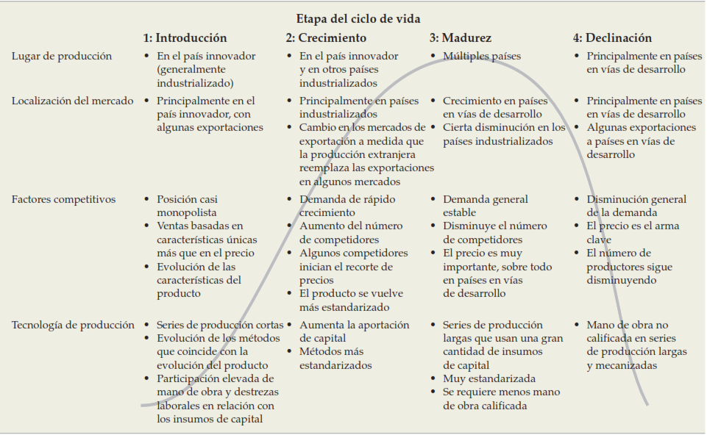
La teoría del ciclo de vida del producto (CVP),
El sitio de producción de ciertos tipos de productos cambia a medida que atraviesan por el ciclo de vida, el cual consta de cuatro etapas: introducción, crecimiento, madurez y declinación.

Slide 51
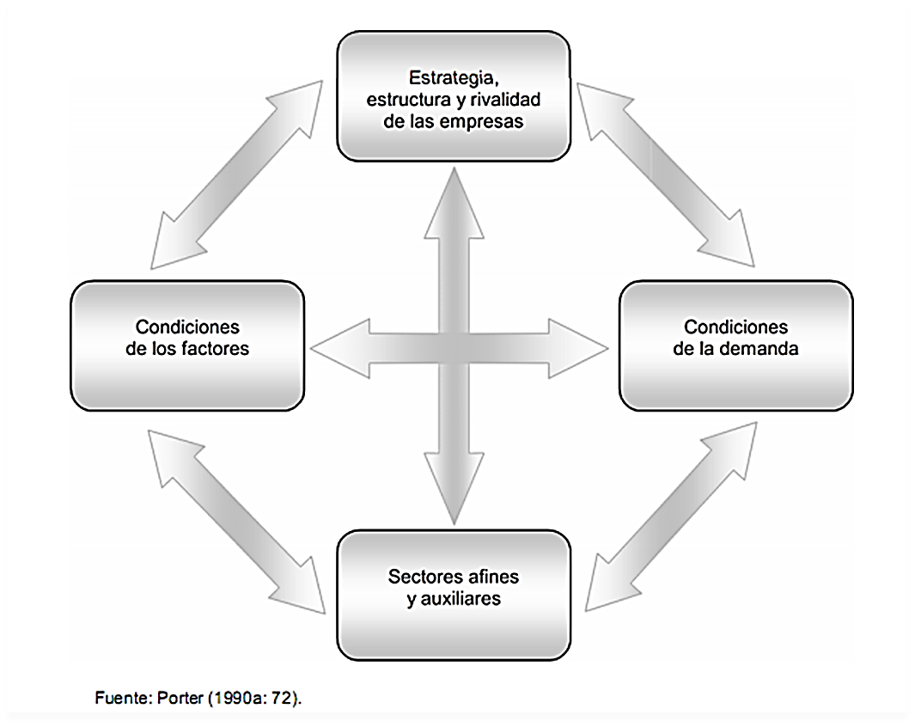
EL DIAMANTE DE PORTER
Limitaciones de la teoría del diamante de Porter
El desarrollo de productos competitivos a nivel internacional por parte de las empresas depende de
La existencia de las cuatro condiciones favorables no garantiza que una industria se desarrollará en un determinado lugar.
Los empresarios pueden enfrentar condiciones favorables para líneas de negocios muy diversas.
La teoría de la ventaja comparativa sostiene que las imitaciones de recursos pueden ocasionar que las empresas de un país eviten competir en algunas industrias aunque pueda existir una ventaja absoluta.
Por ejemplo, las condiciones en Suiza eran propicias para que participaran en la industria de las computadoras personales. Sin embargo, las prefirieron proteger sus posiciones Globales en líneas de productos como relojes e instrumentos científicos.
Una segunda limitación tiene que ver con la habilidad creciente de las empresas para obtener información de mercado, factores de producción y abastecimientos del extranjero.
Uso del diamante para transformarse

Slide 52
Ventaja comparativa / competitividad

Slide 53
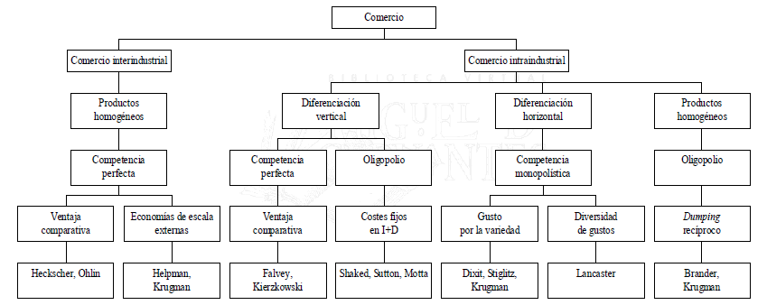
Diferenciación de productos, estructura de mercados y determinantes del comercio internacional
Gráfico I.2, López Martínez, 2003.

